Slide 1
UNIVERSITA’ DEGLI STUDI DI GENOVA
SCUOLA POLITECNICA – DIME
Dipartimento di Ingegneria Meccanica, Energetica, Gestionale e dei Trasporti
Ottimizzazione Aerodinamica dell'ala frontale
per una monoposto di Formula1 del 2022,
utilizzando il metodo dell'aggiunto.
Relatore:
Prof. Ing. Jan Oscar Pralits
Correlatori:
Prof. Ing. Joel Enrique Guerrero Rivas Allievo:
Ing. Marco Giachi Eric Segalerba

Slide 2
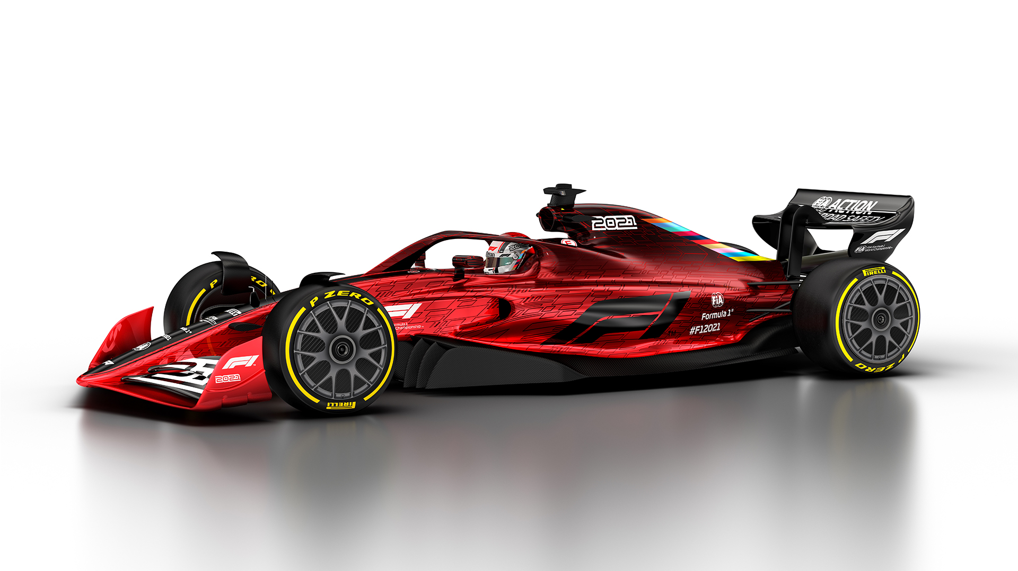
MONOPOSTO F1 – 2022
COMPUTATIONS 4 COMPETITIONS
Obiettivo: progettare le 3 componenti aerodinamiche fondamentali (ala anteriore, fondo e ala posteriore) per
le nuove monoposto 2022 del campionato di Formula 1.
1° - ALA ANTERIORE
E RUOTA
2° - FONDO
E FENCES
3° - ALA POSTERIORE

Slide 3
OBIETTIVI DELL’ANALISI:
Massimizzare il coefficiente di deportanza $C_{Z}=\frac{F_{Z}}{0,5 ∙ ρ ∙ u ∙ A_{proiettata}}$
Massimizzare il coefficiente di pressione totale in ingresso al fondo $C_{P_{tot}}=\frac{P_{tot}−P_{{stat}_{∞}}}{P_{{din}_{∞}}}$
Controllando la resistenza all’avanzamento
1° - ALA ANTERIORE
E RUOTA

Slide 4
Per la validazione dei profili ed il post-processing si è scelto di utilizzare il linguaggio di programmazione Python;
Per la creazione delle geometrie e dei domini di prova è stato scelto il software CAD, parametrico ed online OnShape;
Per la generazione delle mesh, le simulazioni CFD e parte del post-processing è stato scelto il solutore ANSYS Fluent.
Strumenti Utilizzati
Regolamento tecnico F1
Progettazione di ala e ruota
Simulazioni preliminari
Design of Experiment per l’ala
Calcolo con Adjoint per l’ala
Conclusioni

Slide 5
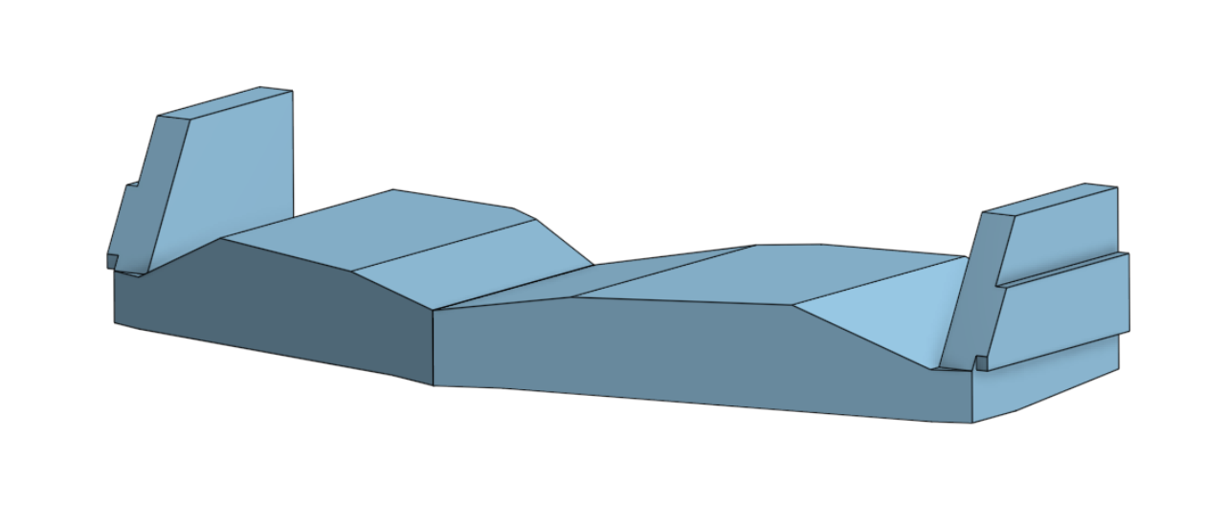
Strumenti Utilizzati
Regolamento tecnico F1
Progettazione di ala e ruota
Simulazioni preliminari
Design of Experiment per l’ala
Calcolo con Adjoint per l’ala
Conclusioni
NORME COSTRUTTIVE DI ALA E RUOTA:
ALA
definizione del volume entro il quale deve giacere l’ala anteriore composta di tutte le sue parti;
Regole riguardanti la disposizione dei componenti che costituiscono l’ala.
RUOTA
dimensioni della ruota e volume entro il quale deve giacere la presa d’aria del freno;
componenti della ruota normate dalla federazione.

Slide 6
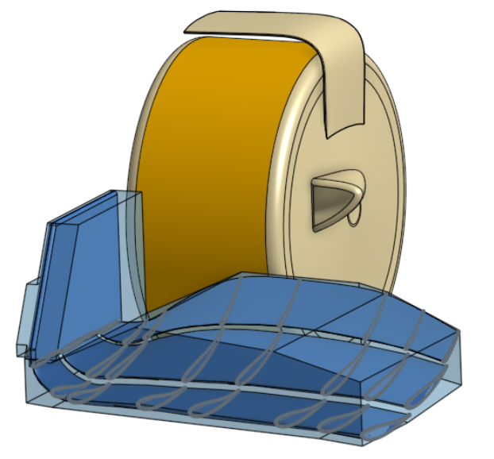
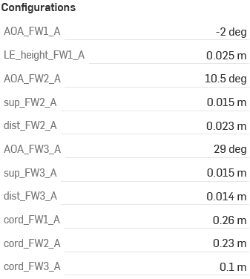
PROGETTAZIONE CAD DI ALA E RUOTA SU OnShape:
La tabella Configurations, tratta da OnShape, serve per controllare parametricamente l’ala.
Strumenti Utilizzati
Regolamento tecnico F1
Progettazione di ala e ruota
Simulazioni preliminari
Design of Experiment per l’ala
Calcolo con Adjoint per l’ala
Conclusioni
…
Notes:
In questa figura è mostrato il modello CAD completo, utilizzato per la prima simulazione. Per fare questa geometria si è partiti da un «foglio bianco» poiché non esistono ancora in letteratura configurazioni di questo tipo a cui ispirarsi per il design. I profili scelti per generare l’ala tridimensionale sono da alto carico e appartengono alle famiglie di profili Wortmann, Althaus e Selig. Il regolamento concederebbe fino a 4 ali ma per ragioni di semplificazione dello studio sono stati limitati a 3 che già così concedono una buona libertà nelle configurazioni. Quanto mostrato in figura deriva da un precedente studio bidimensionale dei profili che aveva l’obiettivo di trovare le migliori configurazioni per il modello multi elemento. Alla fine di tali analisi preliminari si sono ottenute delle indicazioni di partenza che sono state quindi seguite per generare la configurazione che viene qui mostrata. Inoltre tale configurazione è parametrizzata mediante una serie di variabili delle quale se ne vede una parte nella lista di destra e che permette un completo controllo degli angoli di attacco dei profili e del loro mutuo posizionamento.

Slide 7
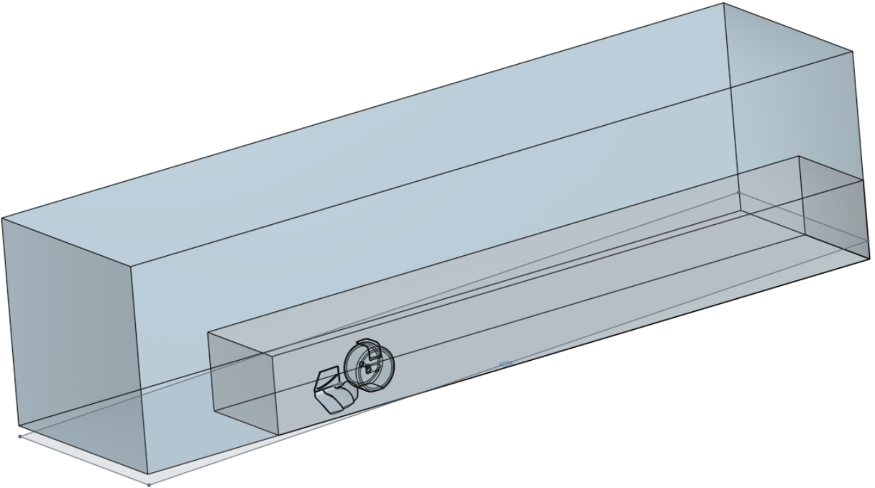
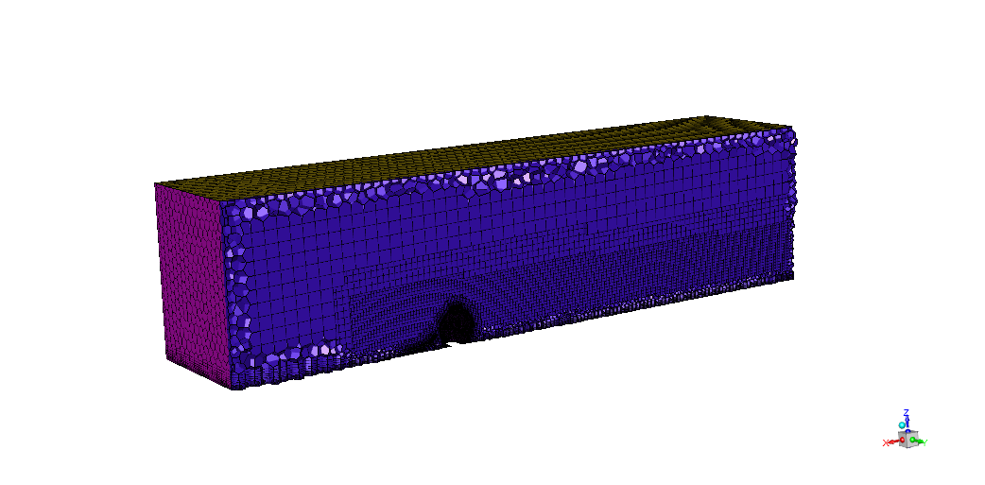
GENERAZIONE DELLA MESH
Volume di misura su OnShape:
Mesh generata da Fluent Meshing:
Strumenti Utilizzati
Regolamento tecnico F1
Progettazione di ala e ruota
Simulazioni preliminari
Design of Experiment per l’ala
Calcolo con Adjoint per l’ala
Conclusioni
Incidenza di 2° per simulare l’assetto
della vettura.
2°
Poly – hexcore

Slide 8
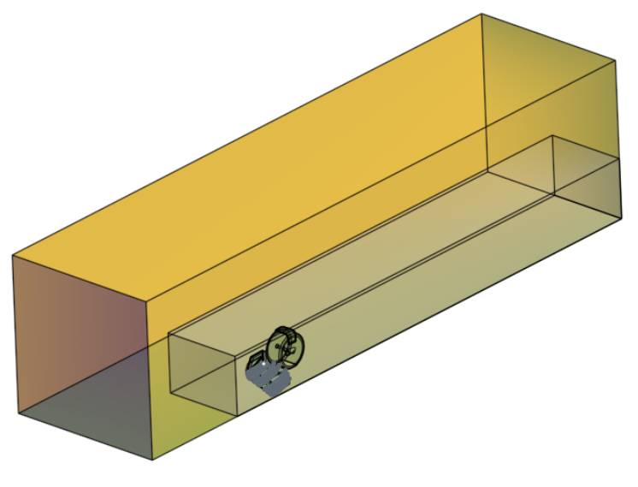
CONDIZIONI AL CONTORNO
Strumenti Utilizzati
Regolamento tecnico F1
Progettazione di ala e ruota
Simulazioni preliminari
Design of Experiment per l’ala
Calcolo con Adjoint per l’ala
Conclusioni
PRESSURE
OUTLET
SIMMETRY
BODY OF
INFLUENCE
VELOCITY
INLET
MOVING WALL
(terreno)
WALL
e moving wall

Slide 9
SETUP DI FLUENT
Pressure based – steady solver;
Modello di Turbolenza: k-ω SST con ‘curvature correction’ e ‘Kato-Launder production limiter’;
Parametri del working fluid e dell’inlet scelti in modo da simulare un numero di Reynolds che si avrebbe a circa 200 km/h;
Monitor per y⁺ medio, coefficienti di deportanza e resistenza aerodinamica per ciascuna parte (parti dell’ala e ruota) e pressione totale in ingresso al fondo;
Strumenti Utilizzati
Regolamento tecnico F1
Progettazione di ala e ruota
Simulazioni preliminari
Design of Experiment per l’ala
Calcolo con Adjoint per l’ala
Conclusioni

Slide 10
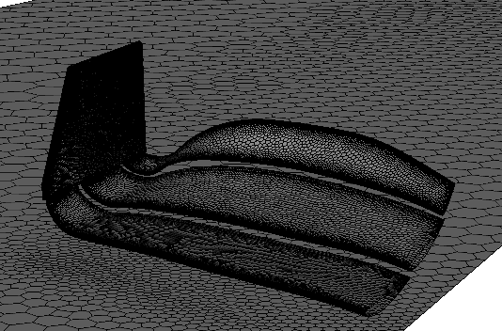
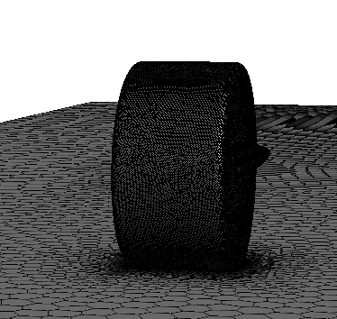
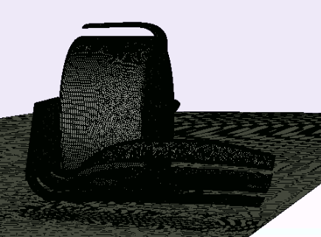
SIMULAZIONI:
VALIDAZIONE DELLE GEOMETRIE
ALA ANTERIORE isolata
RUOTA isolata
SIMULAZIONI PER OTTIMIZZAZIONE
3. ALA ANTERIORE e RUOTA
Strumenti Utilizzati
Regolamento tecnico F1
Progettazione di ala e ruota
Simulazioni preliminari
Design of Experiment per l’ala
Calcolo con Adjoint per l’ala
Conclusioni

Slide 11
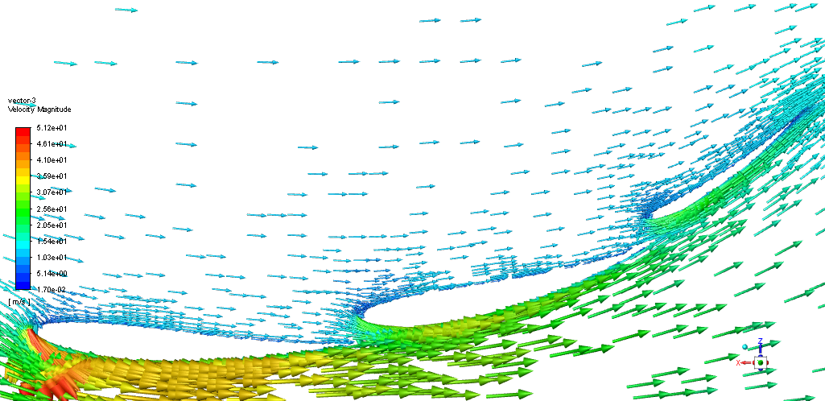
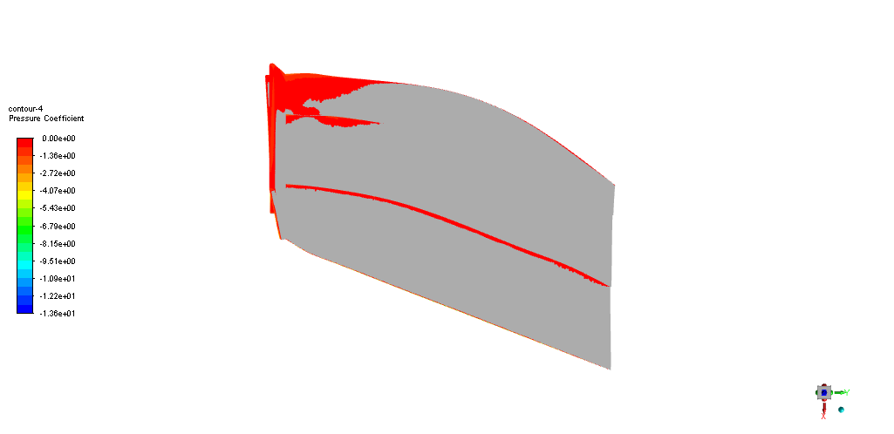
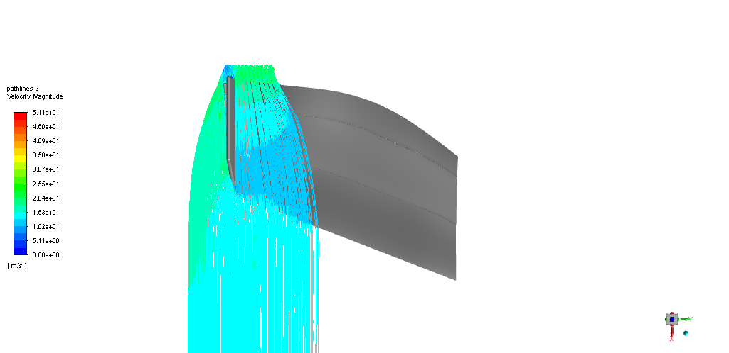
1. ALA ANTERIORE isolata:
Considerazioni:
La configurazione multi-elemento garantisce un elevato Cz;
La forma dell’ala al tip causa una zona di bassa pressione all’estradosso.
Strumenti Utilizzati
Regolamento tecnico F1
Progettazione di ala e ruota
Simulazioni preliminari
Design of Experiment per l’ala
Calcolo con Adjoint per l’ala
Conclusioni
$$C_{z}=−3,62$$
Vista ‘TOP’ dell’ala
VELOCITA’ CRESCENTE
VELOCITA’
DELL’ ARIA INDISTURBATA
zona di C_{P} < 0 all’intradosso

Slide 12
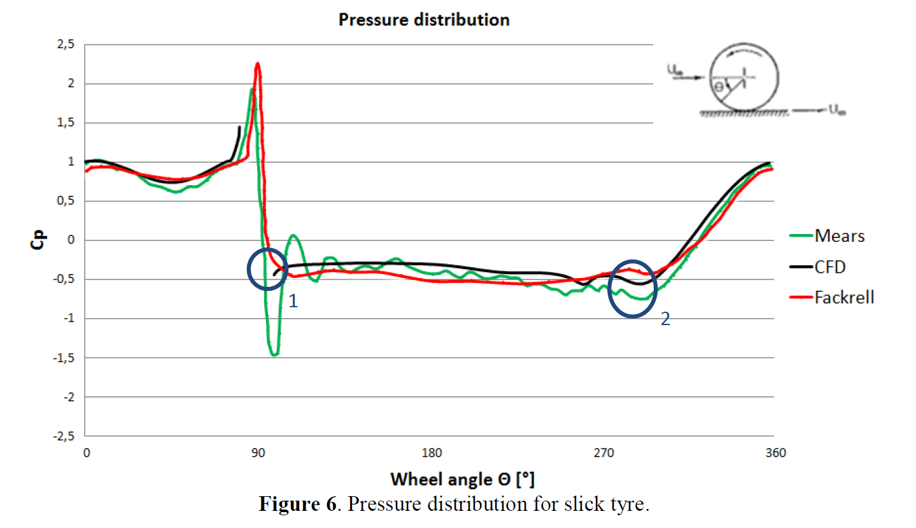
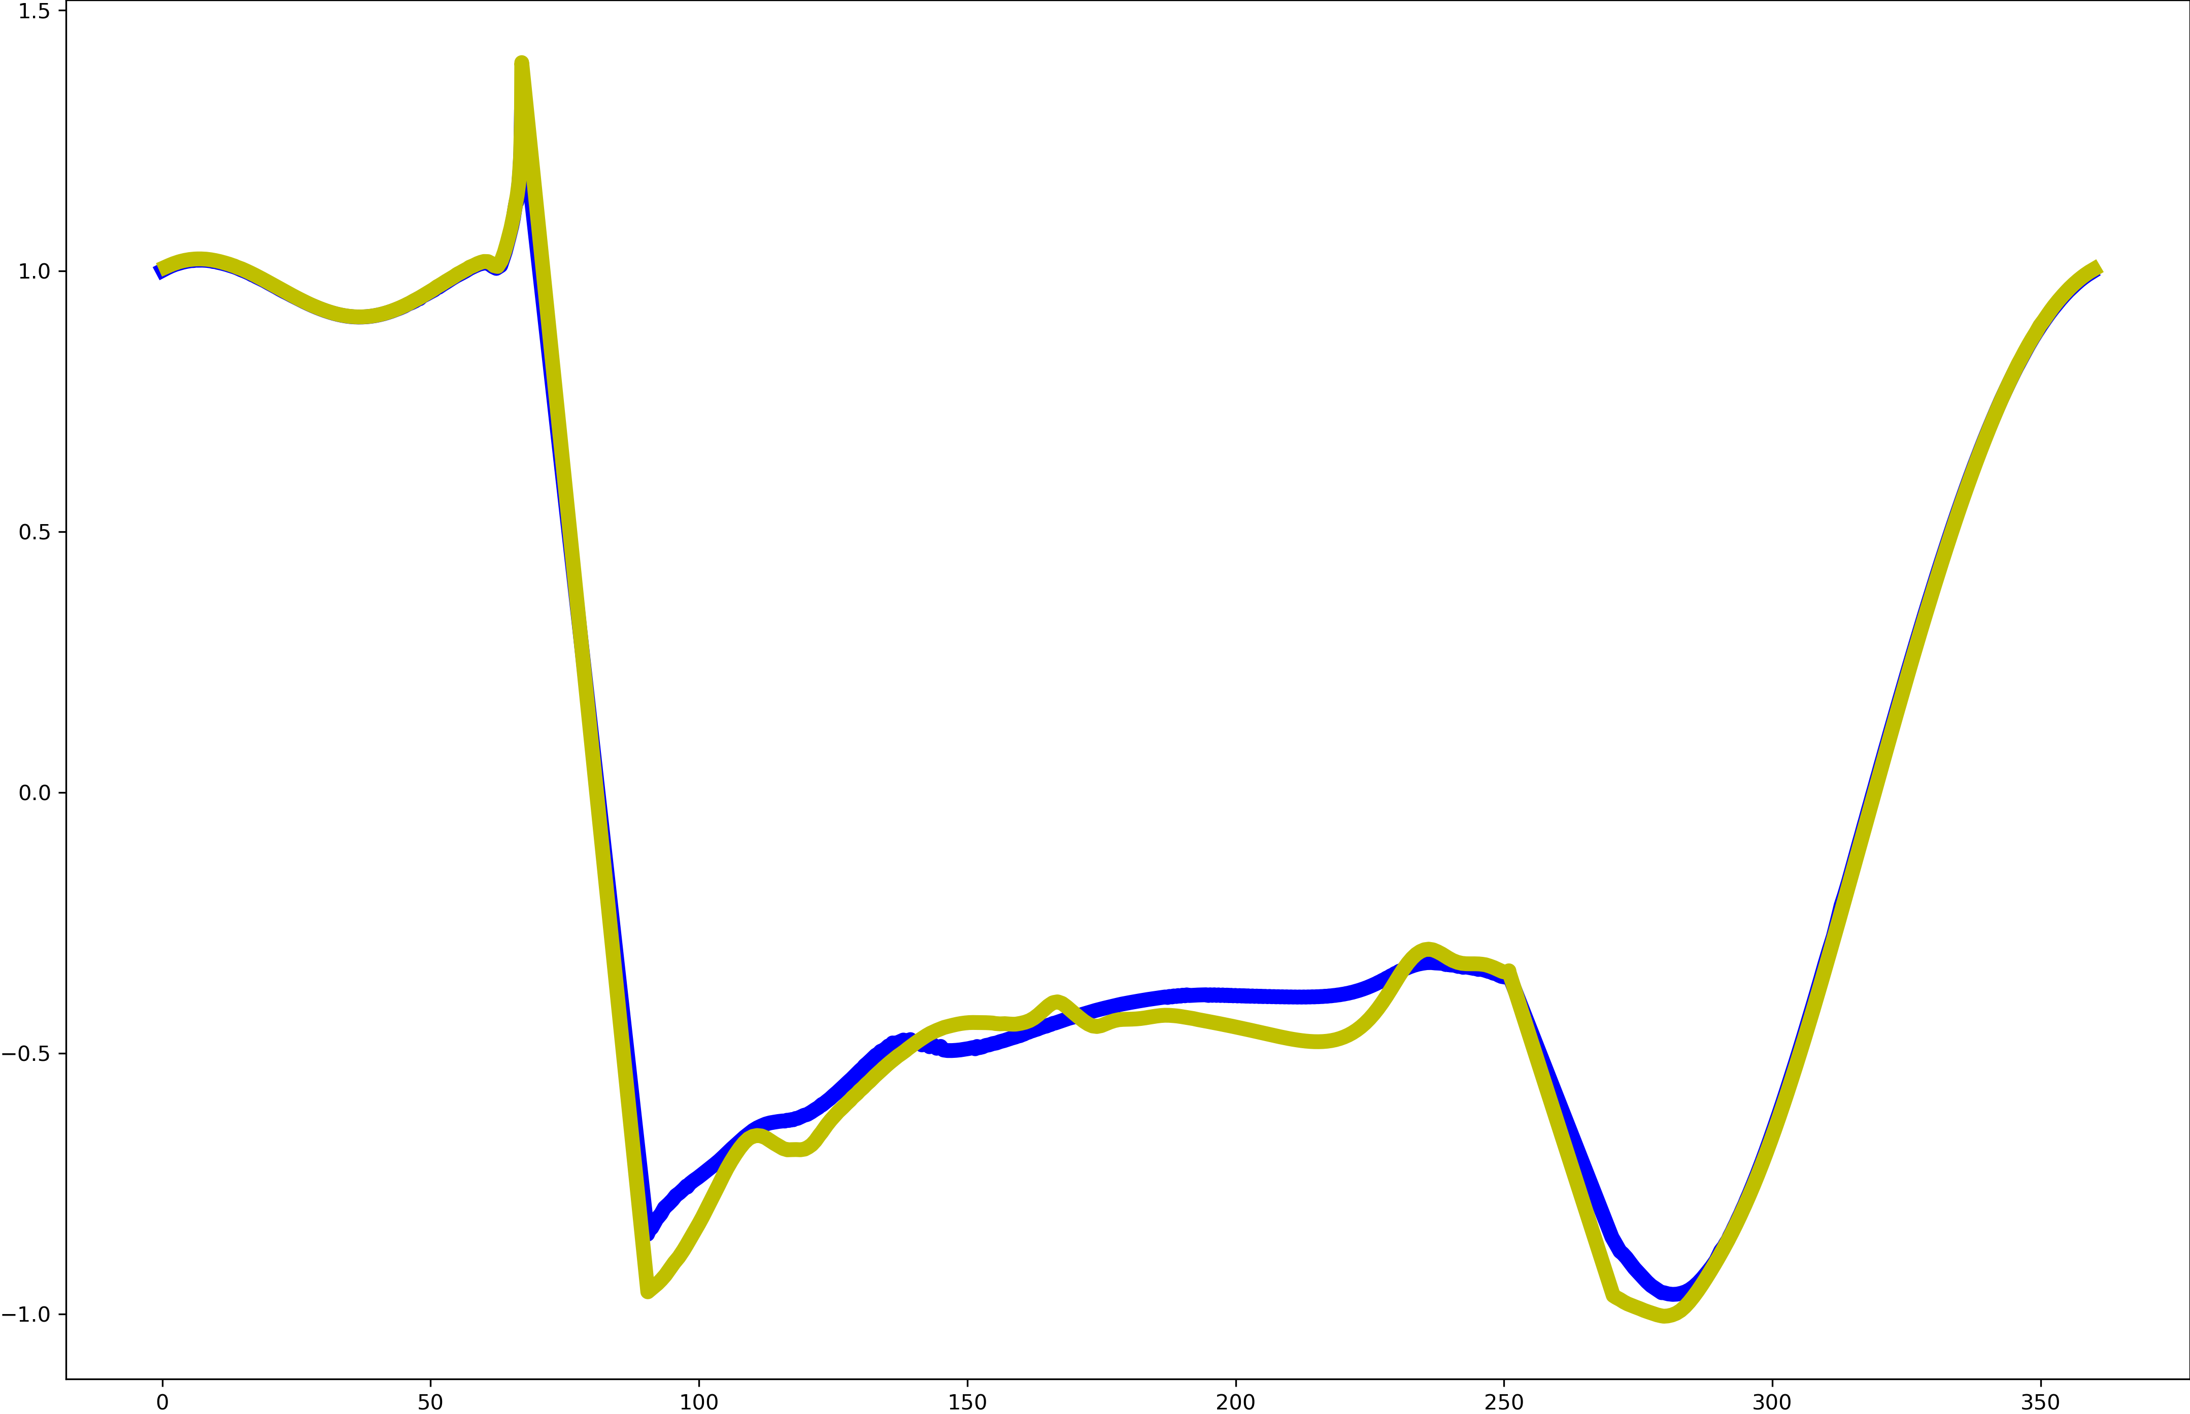
2. RUOTA isolata:
Confronto con i risultati sperimentali di letteratura:
Strumenti Utilizzati
Regolamento tecnico F1
Progettazione di ala e ruota
Simulazioni preliminari
Design of Experiment per l’ala
Calcolo con Adjoint per l’ala
Conclusioni
CFD ruota semplice
CFD ruota semplice
Mears
CFD
Fackrell
2014 P.Lesniewicz, M. Kulak e M. Karczewski, Aerodynamics analysis of an isolated vehicle wheel

Slide 13
2. RUOTA isolata:
Confronto con i risultati sperimentali di letteratura:
Strumenti Utilizzati
Regolamento tecnico F1
Progettazione di ala e ruota
Simulazioni preliminari
Design of Experiment per l’ala
Calcolo con Adjoint per l’ala
Conclusioni
CFD ruota semplice
CFD ruota semplice
Mears
CFD
Fackrell
2014 P.Lesniewicz, M. Kulak e M. Karczewski, Aerodynamics analysis of an isolated vehicle wheel

Slide 14
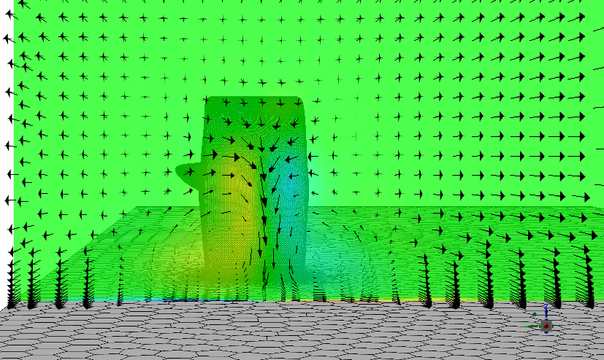
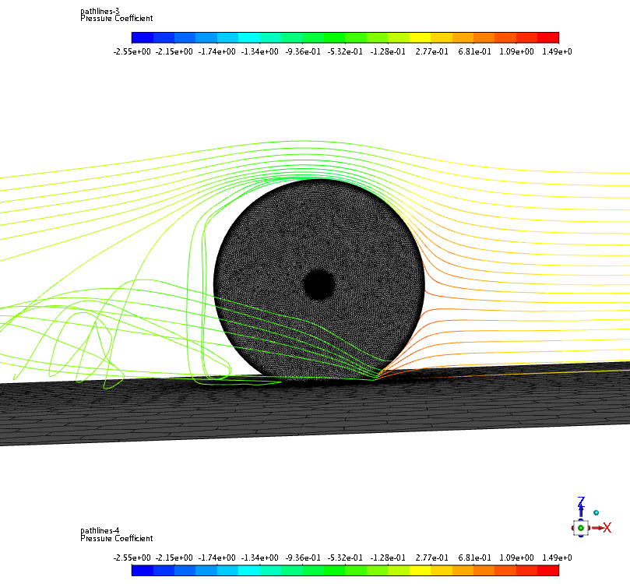
2. RUOTA isolata:
Sono state condotte simulazioni per la ruota isolata:
Vorticità valutata su un piano distante un
diametro dal punto più arretrato della ruota
Strumenti Utilizzati
Regolamento tecnico F1
Progettazione di ala e ruota
Simulazioni preliminari
Design of Experiment per l’ala
Calcolo con Adjoint per l’ala
Conclusioni
velocity magnitude vectors
clockwise X-vorticity
counterclockwise X-vorticity
Separazione
Linee di corrente

Slide 15
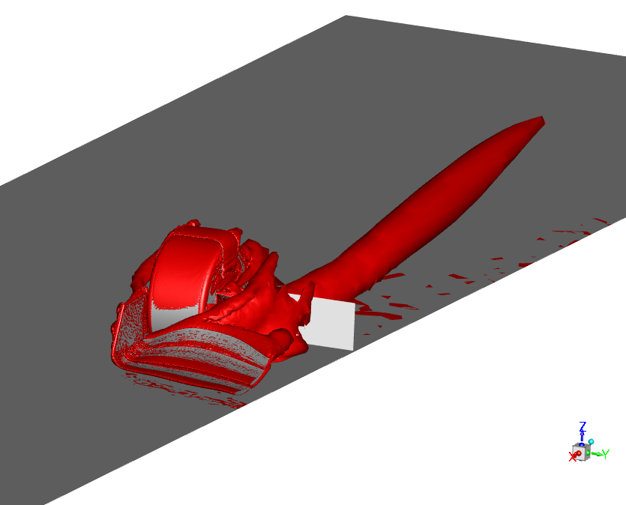
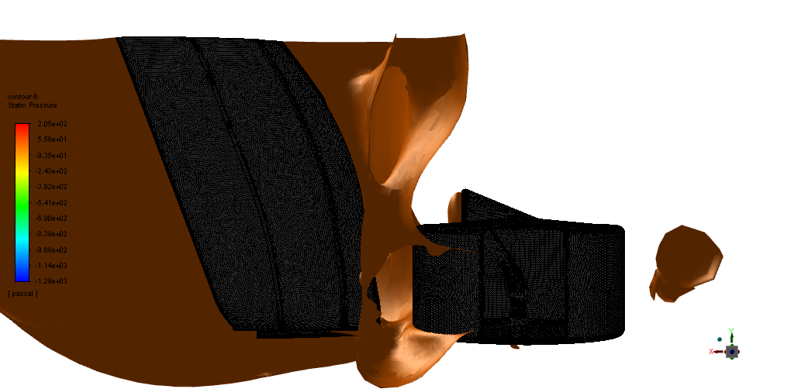
ALA ANTERIORE e RUOTA:
Effetto della ruota sull’ala anteriore e sull’ingresso del fondo.
Strumenti Utilizzati
Regolamento tecnico F1
Progettazione di ala e ruota
Simulazioni preliminari
Design of Experiment per l’ala
Calcolo con Adjoint per l’ala
Conclusioni
Superficie iso Q-Criterion.
Ingresso del fondo.
Superficie isopressione (con p>0).
Effetto della ruota sul C_{Z} .
Effetto della ruota sul C_{Ptot} .

Slide 16
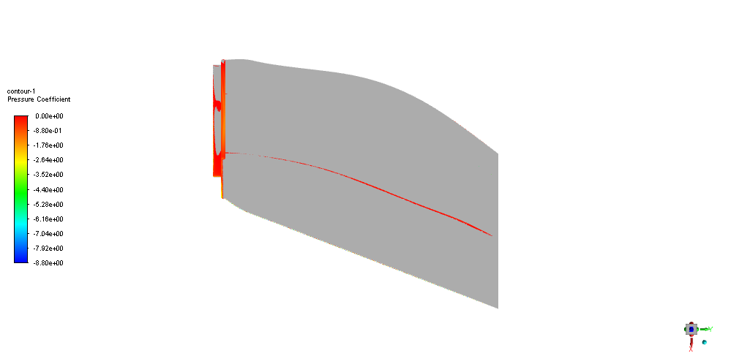
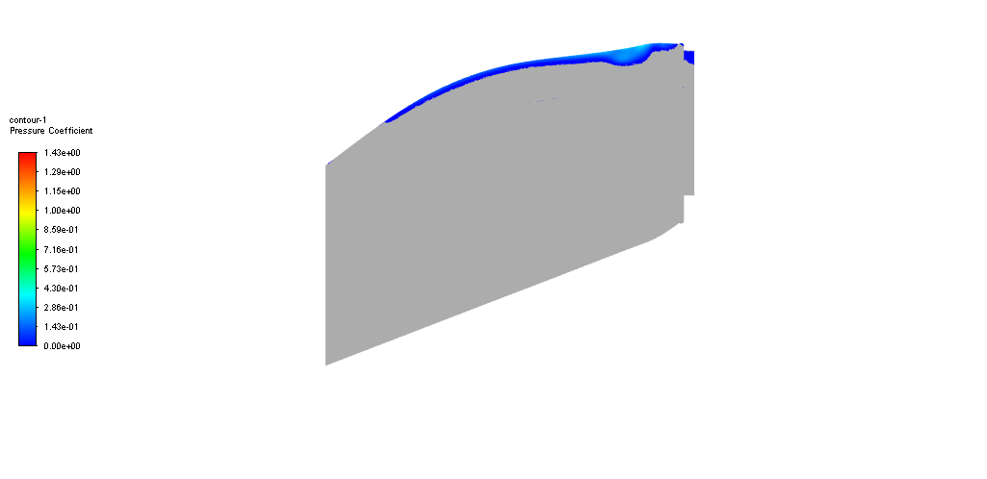
3. ALA ANTERIORE e RUOTA:
Strumenti Utilizzati
Regolamento tecnico F1
Progettazione di ala e ruota
Simulazioni preliminari
Design of Experiment per l’ala
Calcolo con Adjoint per l’ala
Conclusioni
$$C_{z}=−3,6$$
ALA
|Δ| = 31%
$$C_{z}=−2,5$$
ALA+RUOTA
Vista ‘TOP’ dell’ala
Vista ‘BOTTOM’ dell’ala
Cp<0, intradosso
Cp>0, estradosso

Slide 17
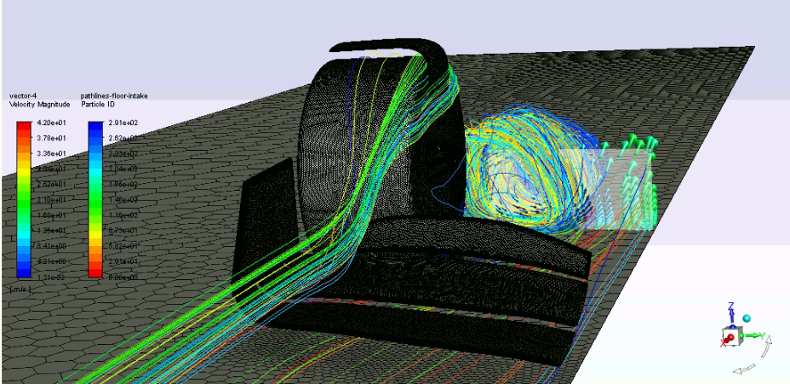
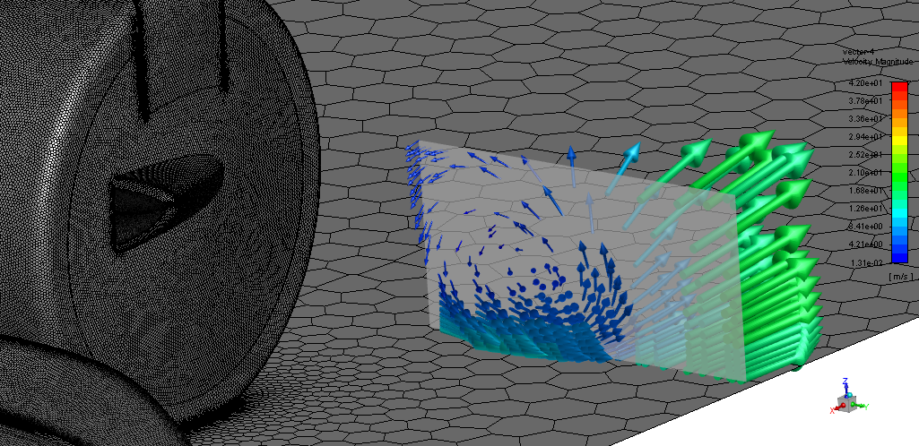
3. ALA ANTERIORE e RUOTA:
Effetto della scia della ruota sull’ingresso del fondo della monoposto:
Strumenti Utilizzati
Regolamento tecnico F1
Progettazione di ala e ruota
Simulazioni preliminari
Design of Experiment per l’ala
Calcolo con Adjoint per l’ala
Conclusioni
Linee di corrente entranti nel fondo della vettura;
Vortici della ruota che interagiscono con il fondo.
Focus dei vettori velocità;
La porzione di ingresso del fondo in cui entra aria con velocità lungo X è molto limitata.

Slide 18
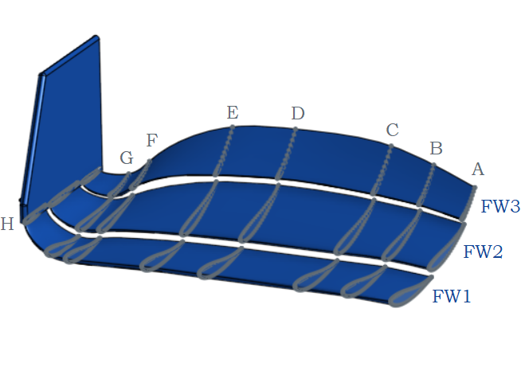
STUDIO PARAMETRICO DELL’ALA ANTERIORE
Full Factorial
Ala multi-elemento parametrizzata e controllabile attraverso:
Strumenti Utilizzati
Regolamento tecnico F1
Progettazione di ala e ruota
Simulazioni preliminari
Design of Experiment per l’ala
Calcolo con Adjoint per l’ala
Conclusioni
8 PROFILI
3 ALI

Slide 19
STUDIO PARAMETRICO DELL’ALA ANTERIORE
Area di interesse dello studio parametrico
Strumenti Utilizzati
Regolamento tecnico F1
Progettazione di ala e ruota
Simulazioni preliminari
Design of Experiment per l’ala
Calcolo con Adjoint per l’ala
Conclusioni

Slide 20
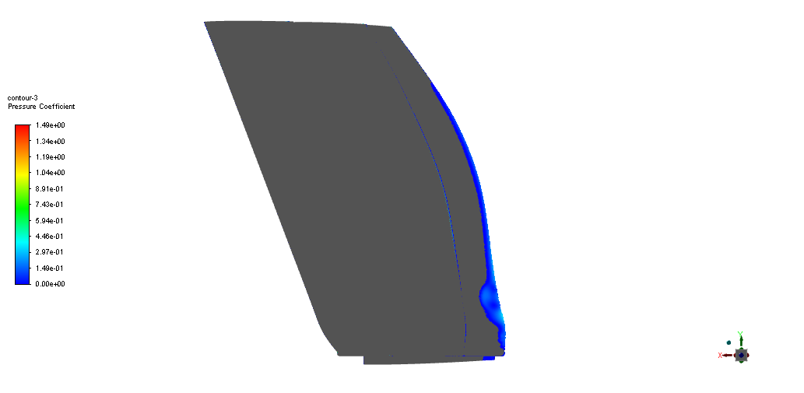
STUDIO PARAMETRICO DELL’ALA ANTERIORE
Area di interesse dello studio parametrico
Strumenti Utilizzati
Regolamento tecnico F1
Progettazione di ala e ruota
Simulazioni preliminari
Design of Experiment per l’ala
Calcolo con Adjoint per l’ala
Conclusioni
Vista ‘BOTTOM’ dell’ala

Slide 21
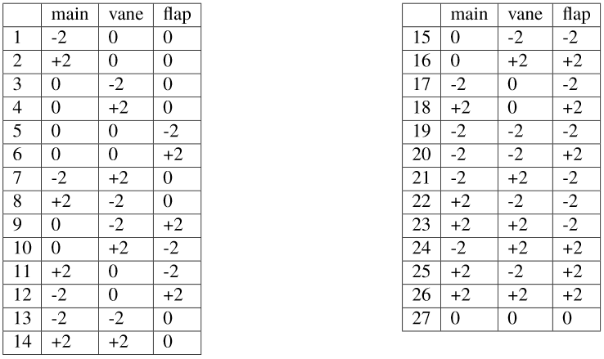
STUDIO PARAMETRICO DELL’ALA ANTERIORE
Tabella Full-Factorial:
+/- 2° rispetto alla configurazione iniziale
Strumenti Utilizzati
Regolamento tecnico F1
Progettazione di ala e ruota
Simulazioni preliminari
Design of Experiment per l’ala
Calcolo con Adjoint per l’ala
Conclusioni
Numero di LIVELLI: +2°,0°,-2°
N = 3³
Numero di campioni
Numero di FATTORI: main, vane e flap

Slide 22
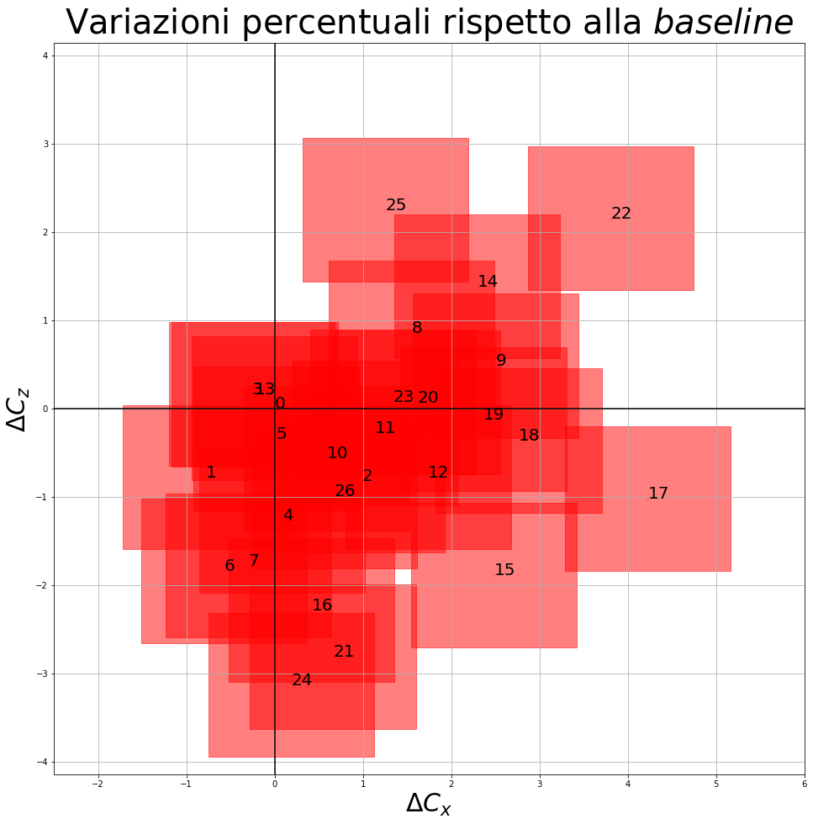
STUDIO PARAMETRICO DELL’ALA ANTERIORE
Risultati per i coefficienti di carico (C_{Z}) e di attrito (C_{X}) dell’analisi Full-Factorial:
Strumenti Utilizzati
Regolamento tecnico F1
Progettazione di ala e ruota
Simulazioni preliminari
Design of Experiment per l’ala
Calcolo con Adjoint per l’ala
Conclusioni
|ΔC_{Z}|+3,13%
ΔC_{X} +0,2%

Slide 23
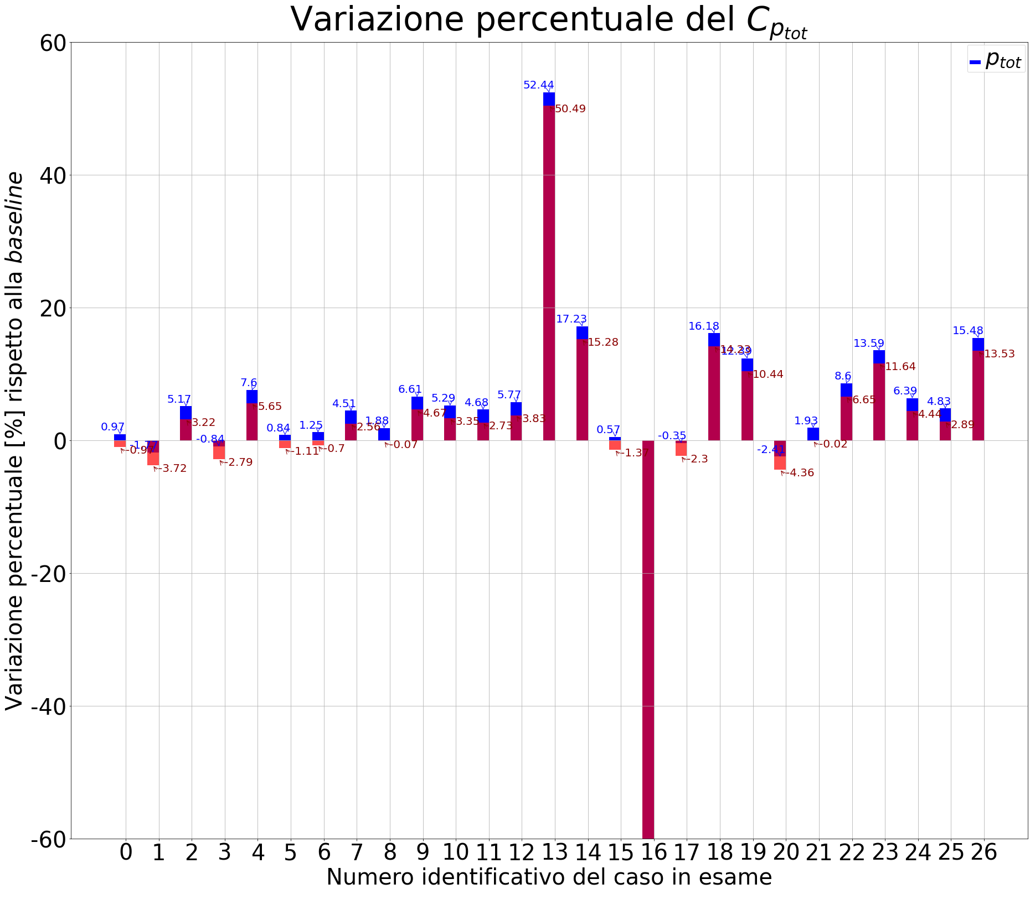
STUDIO PARAMETRICO DELL’ALA ANTERIORE
Risultati per la pressione totale dell’analisi Full-Factorial:
Strumenti Utilizzati
Regolamento tecnico F1
Progettazione di ala e ruota
Simulazioni preliminari
Design of Experiment per l’ala
Calcolo con Adjoint per l’ala
Conclusioni
Limite superiore incertezza
Limite inferiore incertezza
ΔC_{Ptot} +5,42%

Slide 24
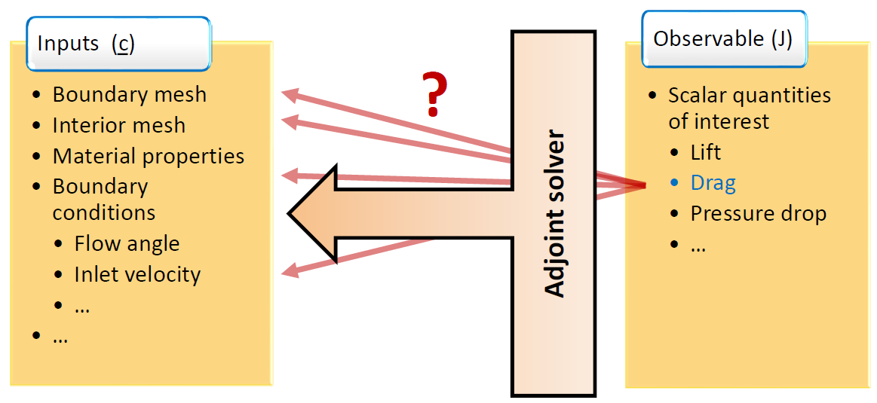
METODO DELL’EQUAZIONE AGGIUNTA
per ottimizzare la configurazione 24
Strumenti Utilizzati
Regolamento tecnico F1
Progettazione di ala e ruota
Simulazioni preliminari
Design of Experiment per l’ala
Calcolo con Adjoint per l’ala
Conclusioni

Slide 25
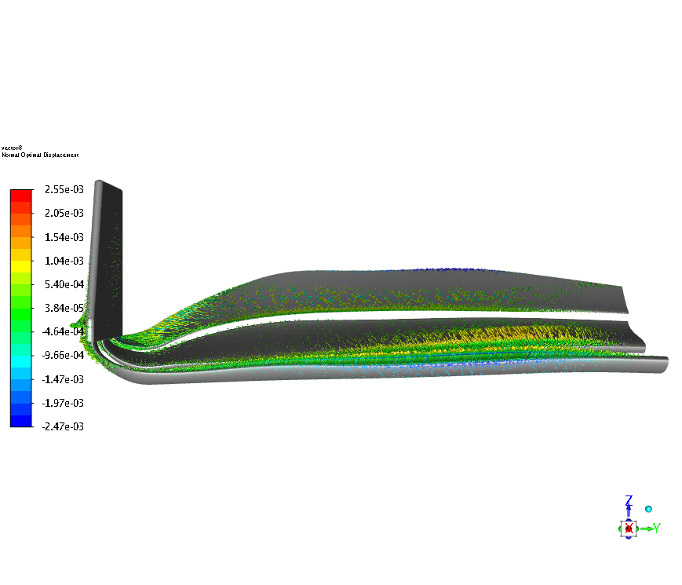
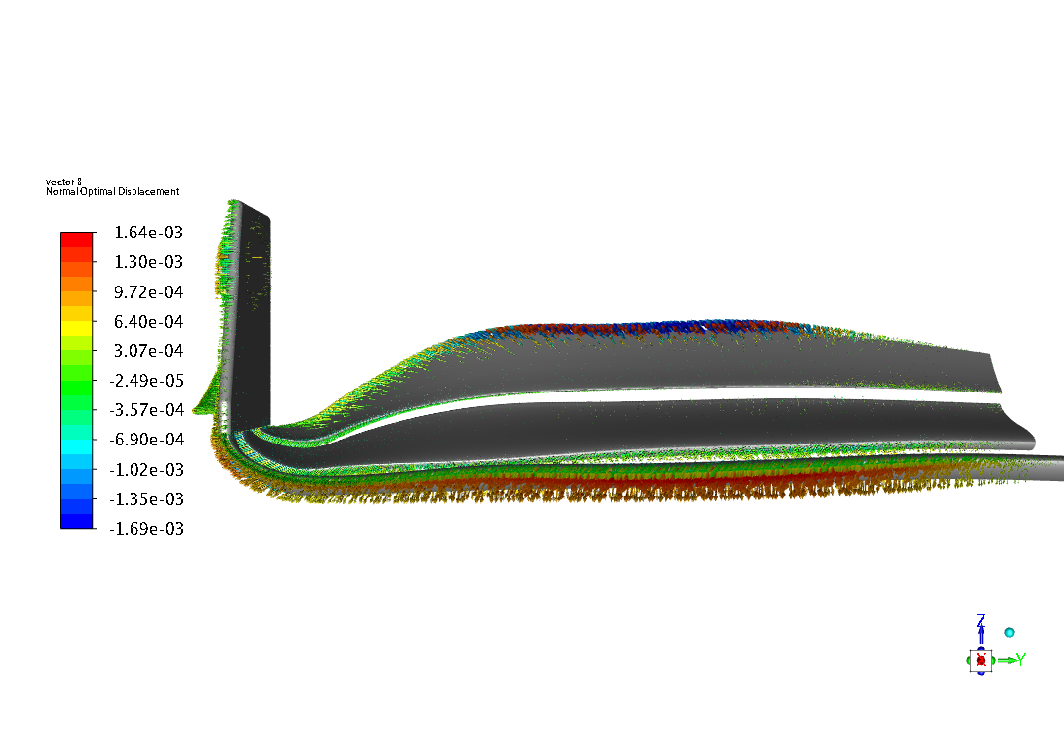
RISULTATI:
Primo calcolo (preliminare):
Osservabili:
Portanza dell’ala anteriore;
Pressione totale all’ingresso del fondo.
Strumenti Utilizzati
Regolamento tecnico F1
Progettazione di ala e ruota
Simulazioni preliminari
Design of Experiment per l’ala
Calcolo con Adjoint per l’ala
Conclusioni
DEPORTANZA
PRESSIONE TOTALE
uscente
entrante
INDICAZIONI SEGUITE:

Slide 26
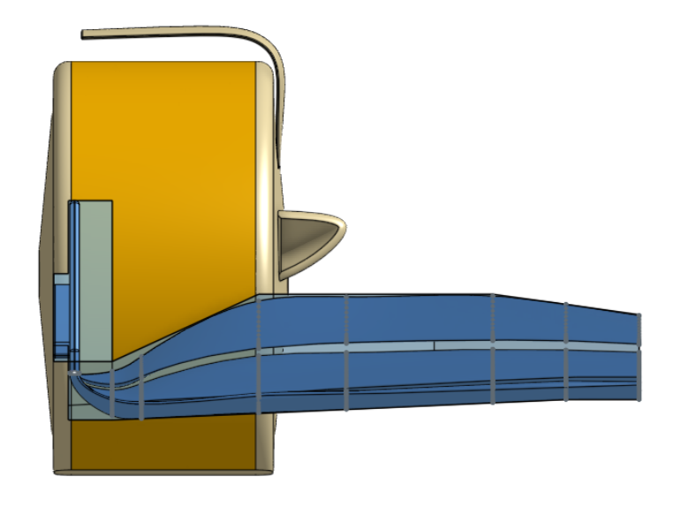
VARIAZIONE DELLA GEOMETRIA:
DEPORTANZA [-]: ΔC_{Z} = + 0,74% (imposto +2%) -2,53 -2,55
COEFFICIENTE DI PRESSIONE TOTALE [-]: ΔCp_{tot} = +2,28% (imposto +6%) 0,53 0,55
COEFFICIENTE DI RESISTENZA AERODINAMICA [-]: ΔC_{X} = -1,72% 0,58 0,56
Strumenti Utilizzati
Regolamento tecnico F1
Progettazione di ala e ruota
Simulazioni preliminari
Design of Experiment per l’ala
Calcolo con Adjoint per l’ala
Conclusioni
CASO 24
Prima ottimizzazione con aggiunto
CASO 24
Originale

Slide 27
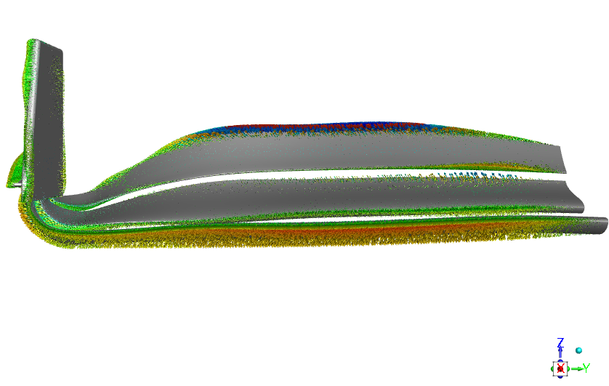
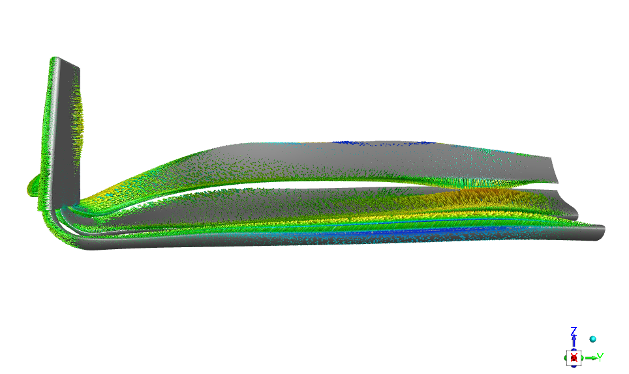
RISULTATI:
2. Secondo calcolo (finale):
Strumenti Utilizzati
Regolamento tecnico F1
Progettazione di ala e ruota
Simulazioni preliminari
Design of Experiment per l’ala
Calcolo con Adjoint per l’ala
Conclusioni
DEPORTANZA
PRESSIONE TOTALE
uscente
entrante
INDICAZIONI SEGUITE:

Slide 28
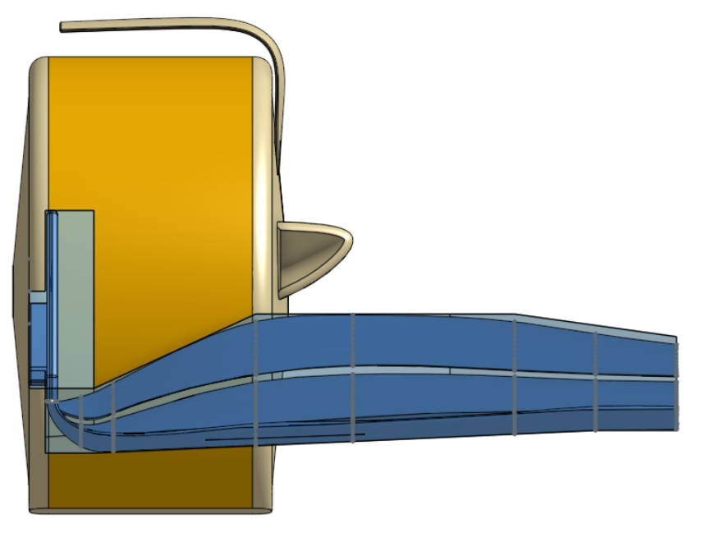
VARIAZIONE DELLA GEOMETRIA:
DEPORTANZA [-]: ΔC_{Z} = + 3,31% (imposto +4%) -2,55 -2,65
COEFFICIENTE DI PRESSIONE TOTALE [-]: ΔCp_{tot} = +4,76% (imposto +6%) 0,55 0,58
COEFFICIENTE DI RESISTENZA AERODINAMICA [-]: ΔC_{X} = +4,36% 0,56 0,59
Strumenti Utilizzati
Regolamento tecnico F1
Progettazione di ala e ruota
Simulazioni preliminari
Design of Experiment per l’ala
Calcolo con Adjoint per l’ala
Conclusioni
CASO 24
Prima ottimizzazione con aggiunto
CASO 24
Seconda ottimizzazione con aggiunto

Slide 29
RISULTATI:
2. Secondo calcolo (finale):
Strumenti Utilizzati
Regolamento tecnico F1
Progettazione di ala e ruota
Simulazioni preliminari
Design of Experiment per l’ala
Calcolo con Adjoint per l’ala
Conclusioni
DEPORTANZA
PRESSIONE TOTALE
uscente
entrante
INDICAZIONI SEGUITE:

Slide 30
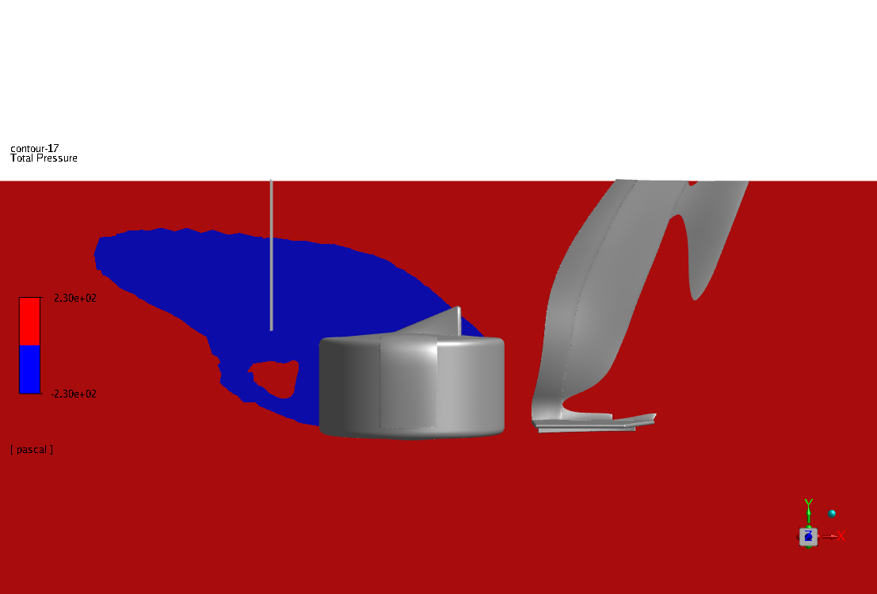
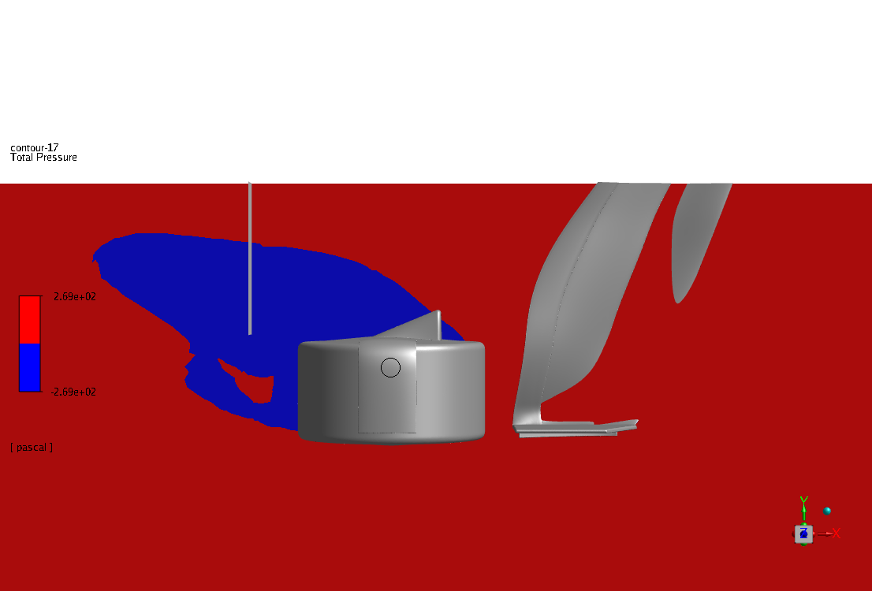
VARIAZIONE DELLA GEOMETRIA:
Caso 24 originale Caso 24 ottimizzato
Strumenti Utilizzati
Regolamento tecnico F1
Progettazione di ala e ruota
Simulazioni preliminari
Design of Experiment per l’ala
Calcolo con Adjoint per l’ala
Conclusioni
Ingresso del fondo
14,72°
14,4°
Traccia della scia
Angolo del flusso rispetto all’asse X
(varia del 2,22%)

Slide 31
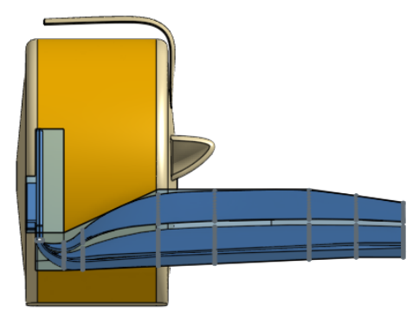
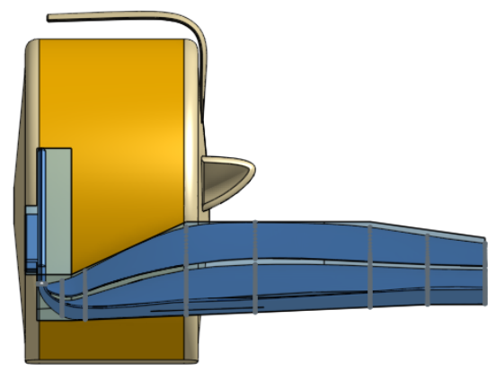
IN CONCLUSIONE
Geometrie al confronto;
CASO 0 CASO 24 ottimizzato
Strumenti Utilizzati
Regolamento tecnico F1
Progettazione di ala e ruota
Simulazioni preliminari
Design of Experiment per l’ala
Calcolo con Adjoint per l’ala
Conclusioni

Slide 32
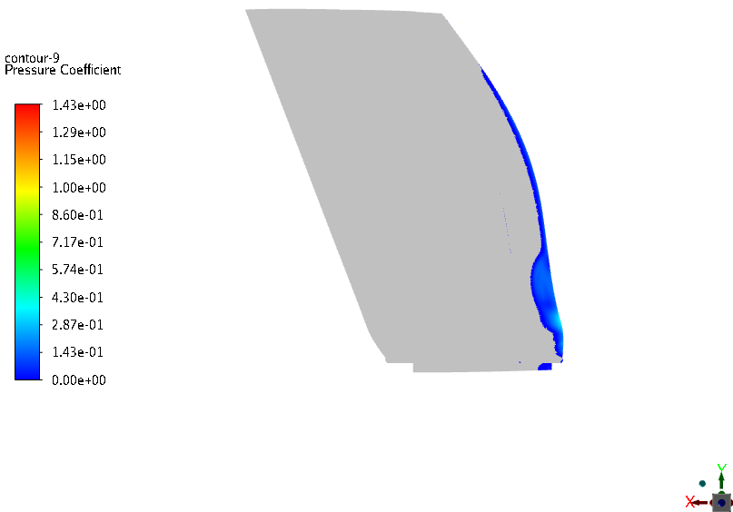
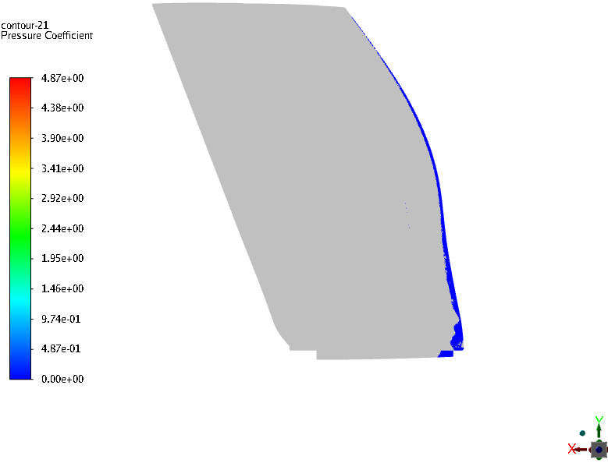
IN CONCLUSIONE
Geometrie al confronto;
Confermato l’effetto del tip sul C_{P} all’estradosso;
CASO 0 CASO 24 ottimizzato
Strumenti Utilizzati
Regolamento tecnico F1
Progettazione di ala e ruota
Simulazioni preliminari
Design of Experiment per l’ala
Calcolo con Adjoint per l’ala
Conclusioni

Slide 33
IN CONCLUSIONE
Geometrie al confronto;
Confermato l’effetto del tip sul C_{P} all’estradosso;
Confermato l’effetto del tip sul C_{Ptot} all’ingresso del fondo;
Validità del metodo dell’equazione aggiunta;
ΔC_{z} = + 4.8 % Δp_{tot} = + 7.7%
Strumenti Utilizzati
Regolamento tecnico F1
Progettazione di ala e ruota
Simulazioni preliminari
Design of Experiment per l’ala
Calcolo con Adjoint per l’ala
Conclusioni
DEPORTANZA
PRESSIONE TOTALE

Slide 34
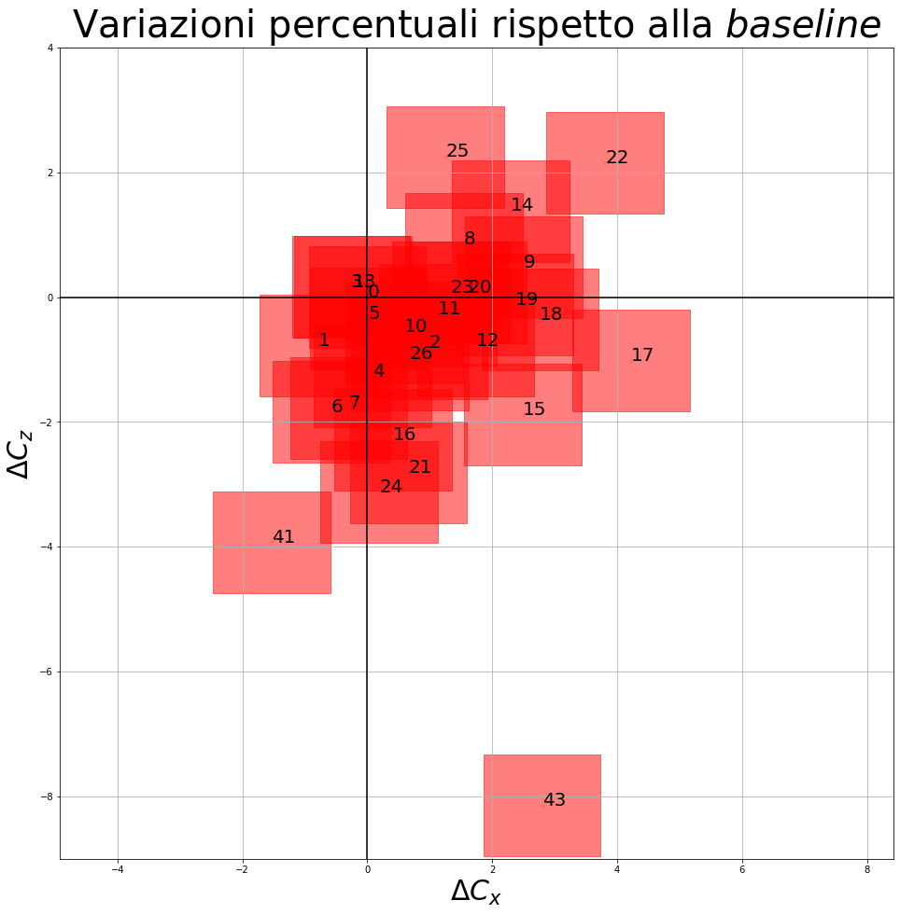
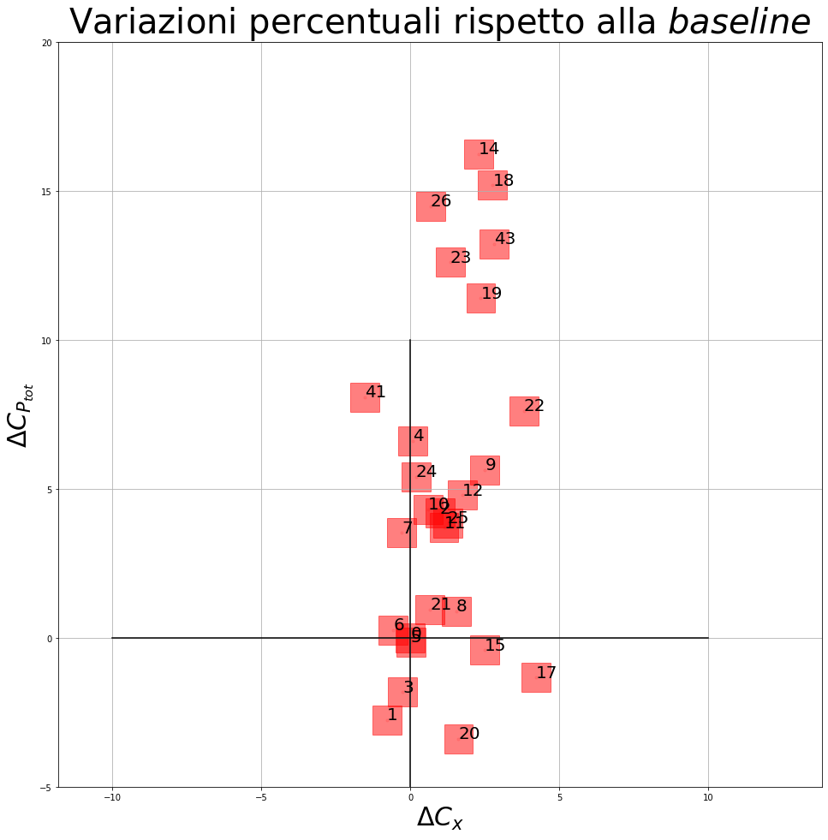
IN CONCLUSIONE
Geometrie al confronto;
Confermato l’effetto del tip sul C_{P} all’estradosso;
Confermato l’effetto del tip sul C_{Ptot} all’ingresso del fondo;
Validità del metodo dell’equazione aggiunta;
Aumento delle performance complessive:
-coefficiente di deportanza (C_{Z} ) +8,15%; -coefficiente di resistenza (C_{X} ) + 2,79%;
-coefficiente di pressione totale (C_{Ptot} ) +13%
Strumenti Utilizzati
Regolamento tecnico F1
Progettazione di ala e ruota
Simulazioni preliminari
Design of Experiment per l’ala
Calcolo con Adjoint per l’ala
Conclusioni

Slide 35
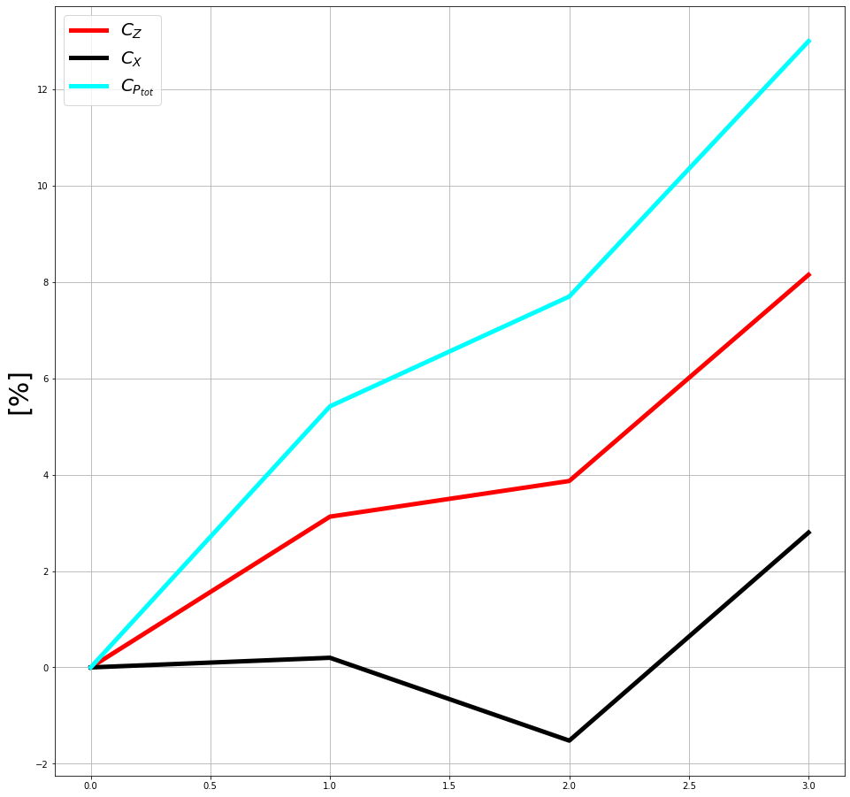
IN CONCLUSIONE
Geometrie al confronto;
Confermato l’effetto del tip sul C_{P} all’estradosso;
Confermato l’effetto del tip sul C_{Ptot} all’ingresso del fondo;
Validità del metodo dell’equazione aggiunta;
Aumento delle performance complessive:
-coefficiente di deportanza (C_{Z} ) +8,15%; -coefficiente di resistenza (C_{X} ) + 2,79%;
-coefficiente di pressione totale (C_{Ptot} ) +13%
Strumenti Utilizzati
Regolamento tecnico F1
Progettazione di ala e ruota
Simulazioni preliminari
Design of Experiment per l’ala
Calcolo con Adjoint per l’ala
Conclusioni
+13%
+8,1%
+7,7%
+5,4%
+3,9%
+2,8%
+3,1%
+0,2%
-1,5%
CASO 0
DOE
1° AGGIUNTO
2° AGGIUNTO

Slide 36
Grazie per l’attenzione !

Slide 37
BACKUP
VIDEO EVOLUZIONE PRESSIONE TOTALE

Slide 38
BACKUP
METODO DELL’EQUAZIONE AGGIUNTA
Sensitività
«La sensitività fornisce una stima di quanto la modifica
di un input influisce sull’osservabile scelto. Permette quindi
di creare una mappa che definisce le aree più critiche
da modificare per ottenere una variazione dell’osservabile»
OSSERVABILE
$$\frac{∂ J}{∂\overset{→}{c}}=a$$
SENSITIVITA’
INPUT

Slide 39
BACKUP
PROFILI ALARI UTILIZZATI
Profili Althaus:
Profilo Selig:
Profili Eppler:
AH 79-100 A
AH-6-40-7
S4083
E216

Slide 40
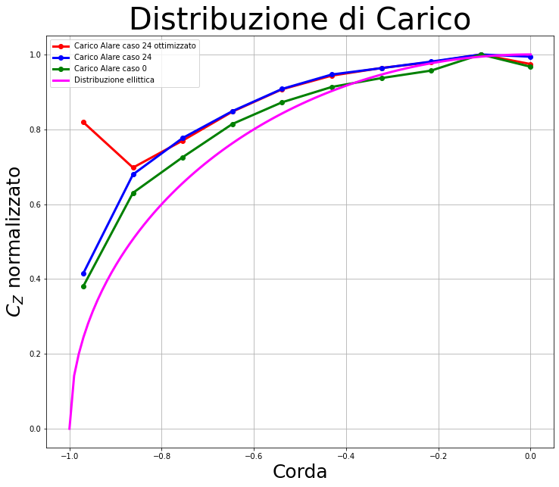
BACKUP
CONFRONTO DISTRIBUZIONE DI CARICO ALARE
Confronto effettuato per i casi più significativi

Slide 41
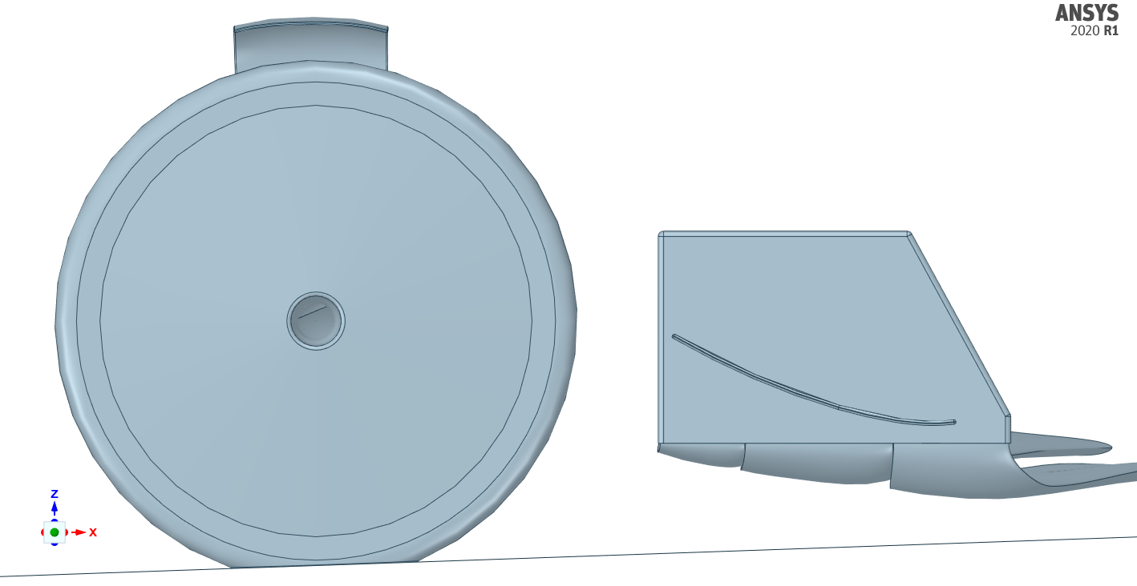
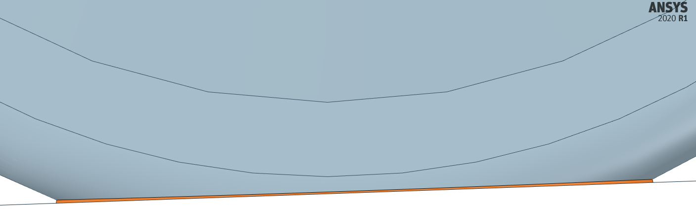
BACKUP
CONTATTO TERRENO-RUOTA
Per avere una mesh di buona qualità è stato necessario smussare la zona di contatto tra terreno e ruota in modo da eliminare l’angolo acuto al vertice che si sarebbe formato altrimenti.
SMUSSAMENTO DELLA GEOMETRIA
TRA RUOTA E TERRENO

Slide 42
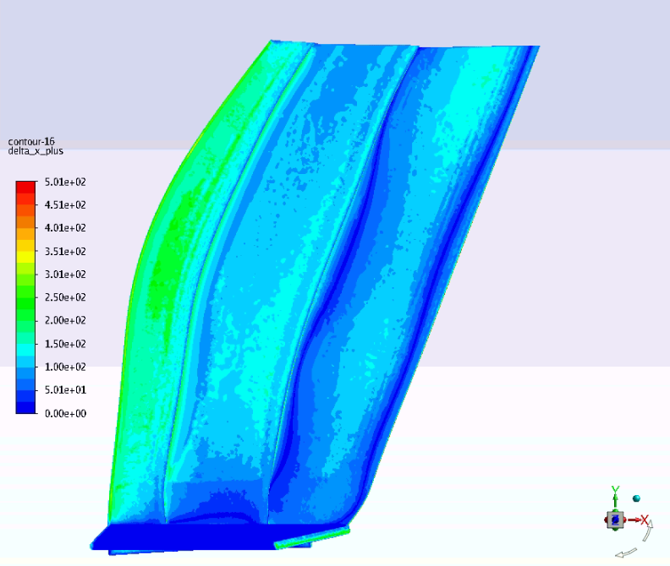
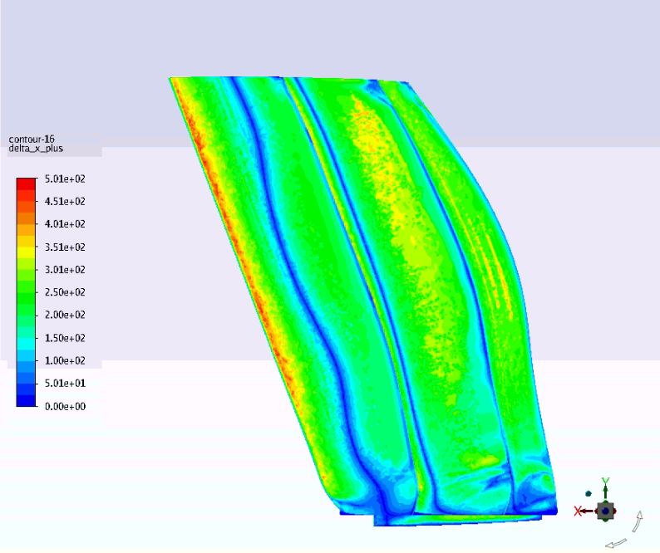
BACKUP
CALCOLI CON I MODELLI DI TRANSIZIONE
Modifiche alla mesh per abbassare y⁺ , Δx⁺ e Δz⁺
Prove con Intermittency Model e Transition SST
Impossibilità di catturare il fenomeno a causa dei valori troppo elevati di expansion ratio delle celle, non riducibile per via della potenza di calcolo troppo elevata da soddisfare

Slide 43
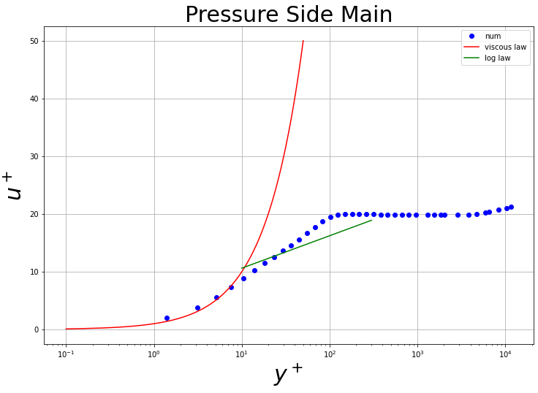
BACKUP
STUDIO PARAMETRICO DELL’ALA ANTERIORE
Profili adimensionali di velocità ed altezza di cella (y⁺ – u⁺)
MAIN VANE FLAP

Slide 44
BACKUP
SLIDE DI BACKUP carattere 28
Dimensioni testo carattere 24

Slide 45
2. sola RUOTA:
Confronto con i risultati sperimentali di Fackrell:
Si evidenzia una buona corrispondenza tra i risultati sperimentali e quelli numerici.
Strumenti Utilizzati
Regolamento tecnico F1
Progettazione di ala e ruota
Simulazioni preliminari
Design of Experiment per l’ala
Calcolo con Adjoint per l’ala
Conclusioni
1974 John E. Fackrell, The Aerodynamics of an Isolated Wheel Rotating in Contact with the ground.

Slide 46
1. sola ALA ANTERIORE:
Focus sull’aspetto NEGATIVO dell’ala:
Strumenti Utilizzati
Regolamento tecnico F1
Progettazione di ala e ruota
Simulazioni preliminari
Design of Experiment per l’ala
Calcolo con Adjoint per l’ala
Conclusioni
Vista ‘TOP’ dell’ala
VELOCITA’ DELL’ARIA INDISTURBATA

Slide 47
1. sola ALA ANTERIORE:
Focus sull’aspetto NEGATIVO dell’ala:
Strumenti Utilizzati
Regolamento tecnico F1
Progettazione di ala e ruota
Simulazioni preliminari
Design of Experiment per l’ala
Calcolo con Adjoint per l’ala
Conclusioni
Vista ‘TOP’ dell’ala
RALLENTAMENTO e AUMENTO DI PRESSIONE

Slide 48
1. sola ALA ANTERIORE:
Focus sull’aspetto NEGATIVO dell’ala:
Strumenti Utilizzati
Regolamento tecnico F1
Progettazione di ala e ruota
Simulazioni preliminari
Design of Experiment per l’ala
Calcolo con Adjoint per l’ala
Conclusioni
Vista ‘TOP’ dell’ala
ACCELERAZIONE DELL’ARIA

Slide 49
1. sola ALA ANTERIORE:
Focus sull’aspetto NEGATIVO dell’ala:
Strumenti Utilizzati
Regolamento tecnico F1
Progettazione di ala e ruota
Simulazioni preliminari
Design of Experiment per l’ala
Calcolo con Adjoint per l’ala
Conclusioni
Vista ‘TOP’ dell’ala
ULTERIORE ACCELERAZIONE DELL’ARIA

Slide 50
GENERAZIONE DELLA MESH
Volume di misura su OnShape:
- incidenza: 2°
Mesh generata da Fluent Meshing:
Strumenti Utilizzati
Regolamento tecnico F1
Progettazione di ala e ruota
Simulazioni preliminari
Design of Experiment per l’ala
Calcolo con Adjoint per l’ala
Conclusioni
Poly – hexcore

Slide 51
2. RUOTA isolata:
Confronto con i risultati sperimentali di Fackrell:
Strumenti Utilizzati
Regolamento tecnico F1
Progettazione di ala e ruota
Simulazioni preliminari
Design of Experiment per l’ala
Calcolo con Adjoint per l’ala
Conclusioni
1974 John E. Fackrell, The Aerodynamics of an Isolated Wheel Rotating in Contact with the ground.

Slide 52
3. ALA ANTERIORE e RUOTA:
Tale zona interagisce con l’ala e comporta
Strumenti Utilizzati
Regolamento tecnico F1
Progettazione di ala e ruota
Simulazioni preliminari
Design of Experiment per l’ala
Calcolo con Adjoint per l’ala
Conclusioni
Superficie iso-pressione (con p>0),
causata dalla ruota (e dall’ala).
comparsa di una zona di alta pressione all’estradosso.
scomparsa della zona di bassa pressione all’intradosso.

Slide 53
ALA ANTERIORE e RUOTA:
Effetto della scia della ruota sull’ingresso del fondo della monoposto:
Strumenti Utilizzati
Regolamento tecnico F1
Progettazione di ala e ruota
Simulazioni preliminari
Design of Experiment per l’ala
Calcolo con Adjoint per l’ala
Conclusioni
SUPERFICIE ISO Q-CRITERION
INGRESSO
DEL FONDO

